Slide 1
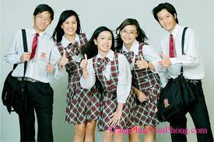
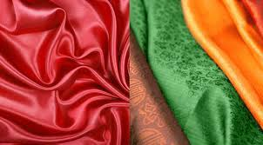
PHÒNG GIÁO DỤC VÀ ĐÀO TẠO QUẬN GÒ VẤP
CHỦ ĐỀ 3:
TRANG PHỤC VÀ THỜI TRANG

Slide 2
BÀI 6: CÁC LOẠI VẢI THƯỜNG DÙNG
TRONG MAY MẶC
MỤC TIÊU
Nhận biết được các loại vải thông dụng để may trang phục.

Slide 3
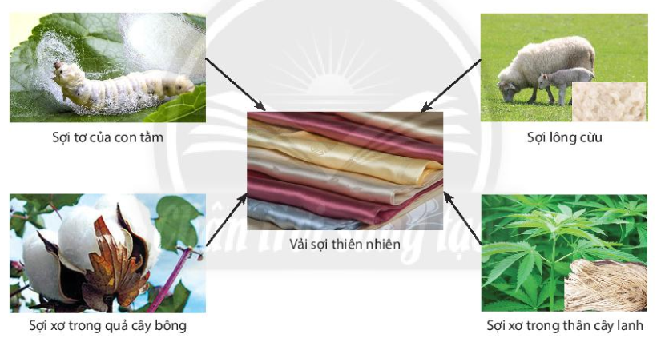
I. CÁC LOẠI VẢI THƯỜNG DÙNG TRONG MAY MẶC.
Quan sát hình 6.1 và nội dung SHS trang 45, em hãy nêu nguồn gốc và tính chất của vải sợi thiên nhiên. Từ đó, em hãy cho biết đặc điểm chung của các nguyên liệu sản xuất vải sợi thiên nhiên.
1. Vải sợi thiên nhiên:
- Nguồn gốc của vải sợi thiên nhiên: ………………………………...
- Tính chất của vải sợi thiên nhiên: ………………………………….

Slide 4
BÀI 6: CÁC LOẠI VẢI THƯỜNG DÙNG TRONG MAY MẶC
1. Vải sợi thiên nhiên:
Nguồn gốc của vải sợi thiên nhiên: các dạng sợi có sẵn trong tự nhiên có nguồn gốc từ thực vật hoặc động vật.
Tính chất của vải sợi thiên nhiên: độ hút ẩm cao, mặc thoáng mát, dễ bị nhàu, phơi lâu khô.

Slide 5
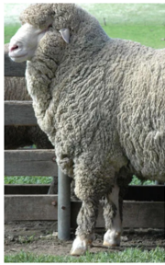
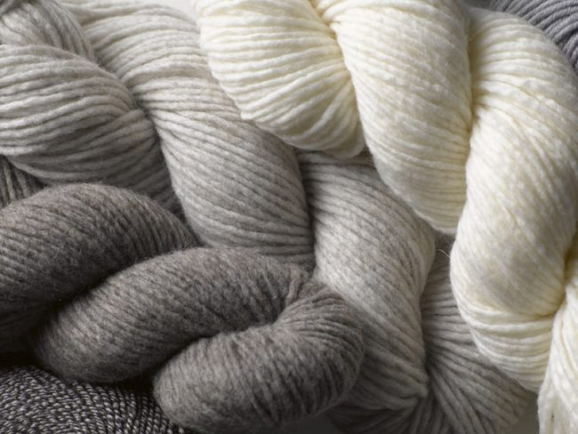
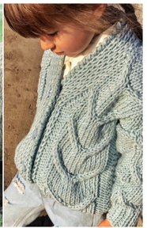
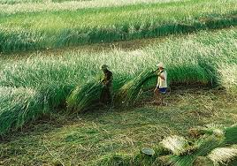
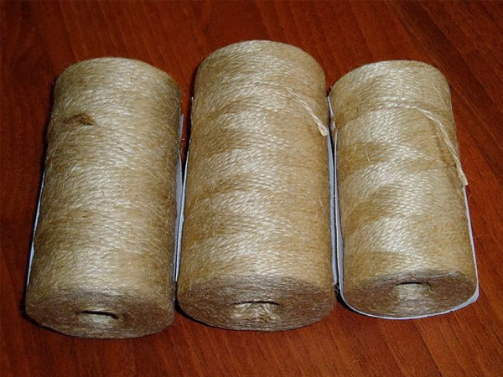
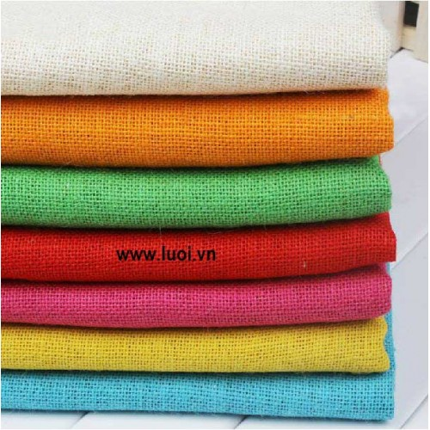
VẢI LEN TỪ LÔNG CỪU
VẢI ĐAY TỪ CÂY ĐAY

Slide 6

1. Vải sợi thiên nhiên:
- Được dệt bằng các dạng sợi có sẵn trong tự nhiên có nguồn gốc từ thực vật hoặc động vật như vải bông, vải lanh, vải tơ tằm, vải len….
- Độ hút ẩm cao, mặc thoáng mát, dễ bị nhàu, phơi lâu khô.

Slide 7
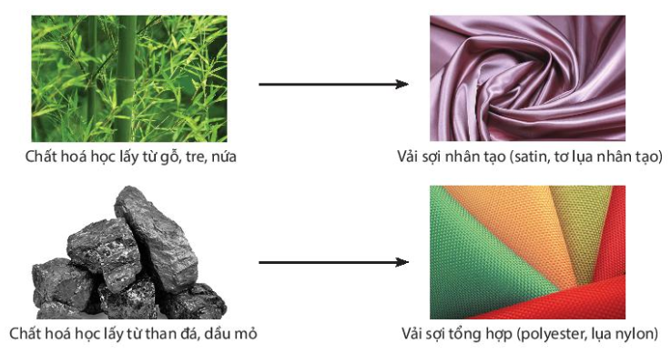
Quan sát hình 6.2 và nội dung SHS trang 46, em hãy nêu nguồn gốc và tính chất của vải sợi hóa học. Theo em, nguyên liệu sản xuất vải sợi hóa học có điểm gì khác với nguyên liệu sản xuất vải sợi thiên nhiên?
2. Vải sợi hóa học:
- Nguồn gốc của vải sợi hóa học: ……………………………………..
- Tính chất của vải sợi hóa học: …………………………………..….

Slide 8
BÀI 6: CÁC LOẠI VẢI THƯỜNG DÙNG TRONG MAY MẶC
2. Vải sợi hóa học:
Nguồn gốc của vải sợi hóa học: được dệt bằng các loại sợi do con người tạo ra từ một số chất hóa học.
Tính chất của vải sợi hóa học:
+ Vải sợi nhận tạo: ít nhàu, có khả năng thấm hút tốt nên mặc thoáng mát.
+ Vải sợi tổng hợp: không bị nhàu, ít thấm mồ hôi nên không thoáng mát khi mặc.

Slide 9
1. Vải sợi thiên nhiên:
2. Vải sợi hóa học:
- Vải sợi hóa học được dệt bằng các loại sợi do con người tạo ra từ một số chất hóa học.
- Vải sợi hóa học có thể chia thành 2 loại:
+ Vải sợi nhân tạo: ít nhàu, có khả năng thấm hút tốt nên mặc thoáng mát.
+ Vải sợi tổng hợp: không bị nhàu, ít thấm mồ hôi nên không thoáng mát khi mặc.

Slide 10
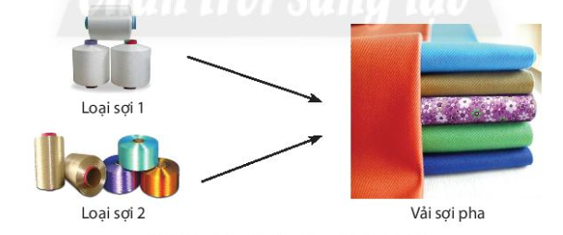
Quan sát hình 6.3 và nội dung SHS trang 46, em có nhận xét thế nào về thành phần nguyên liệu để sản xuất vải sợi pha?
3. Vải sợi pha:
- Vải sợi pha: …………………………………………………….....
……………………………………………………………………….

Slide 11
3. Vải sợi pha:
- Vải sợi pha: nguyên liệu là nhiều loại sợi khác nhau.

Slide 12
1. Vải sợi thiên nhiên:
2. Vải sợi hóa học:
3. Vải sợi pha
- Vải sợi pha được dệt bằng sợi pha.
- Vải sợi pha thường tận dụng được ưu điểm và hạn chế nhược điểm của các loại sợi thành phần.

Slide 13
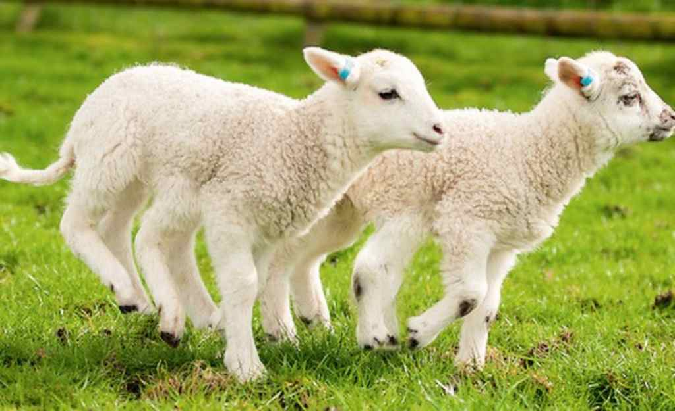
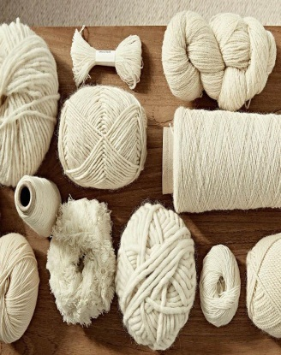
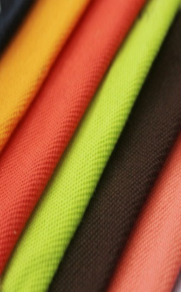
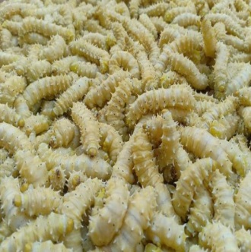
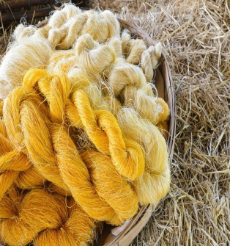
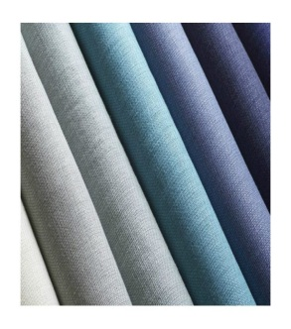
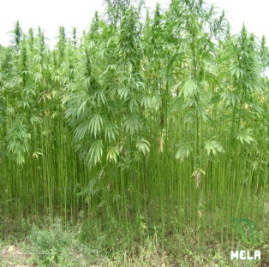
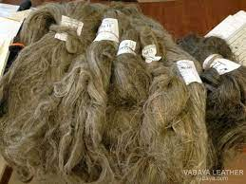
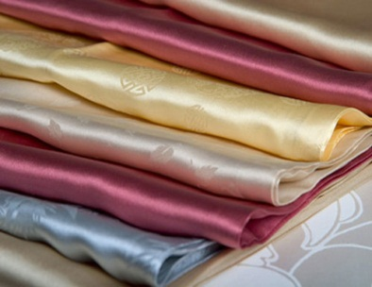
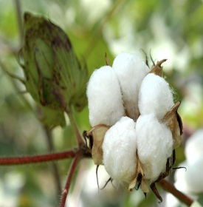
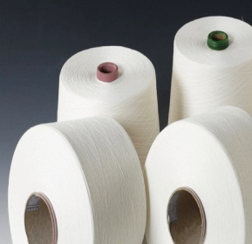
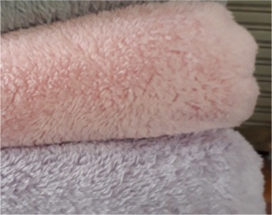
? Hãy sắp xếp các hình từ hình 1 đến hình 12 để thể hiện mối quan hệ giữa nguồn gốc và sản phẩm
H1.Con cừu
H2.Sợi lông cừu
H3.Vải sợi bông
H4.Con tằm
H5. Sợi tơ tằm
H6. Vải sợi lanh
H7. Cây lanh
H8. Sợi lanh
H9.Vải tơ tằm
H10. Cây bông
H11. Sợi bông
H12. Vải lông cừu

Slide 14
H1.Con cừu
H2.Sợi lông cừu
H12. Vải lông cừu
H4.Con tằm
H5. Sợi tơ tằm
H9.Vải tơ tằm
H7. Cây lanh
H8. Sợi lanh
H6. Vải sợi lanh
H10. Cây bông
H11. Sợi bông
H3.Vải sợi bông

Slide 15
MỘT SỐ THUẬT NGỮ THỂ HIỆN TÊN MỘT SỐ LOẠI SỢI VẢI THÔNG DỤNG
        Cotton: sợi bông
        Silk: sợi tơ tằm
        Wool: sợi len
        Visco: sợi nhân tạo
        Polyester: sợi tổng hợp
        Nylon: sợi tổng hợp

Slide 16
GHI NHỚ
CÁC LOẠI VẢI THƯỜNG DÙNG TRONG MAY MẶC
- Vải sợi thiên nhiên được dệt bằng các dạng sợi có sẵn trong tự nhiên.
Vải sợi hóa học được dệt bằng các loại sợi do con người tạo ra từ một số chất hóa học
Vải sợi pha được dệt từ sự kết hợp nhiều loại sợi khác nhau.
- Vải sợi thiên nhiên mặc thoáng mát, nhưng dễ nhàu, độ bền kém.
Vải sợi nhân tạo: mặc thoáng mát, ít nhàu.
Vải sợi tổng hợp: không bị nhàu, mặc không thoáng mát.
Vải sợi pha tận dụng được ưu điểm và hạn chế được nhược điểm của các loại sợi thành phần

Slide 17
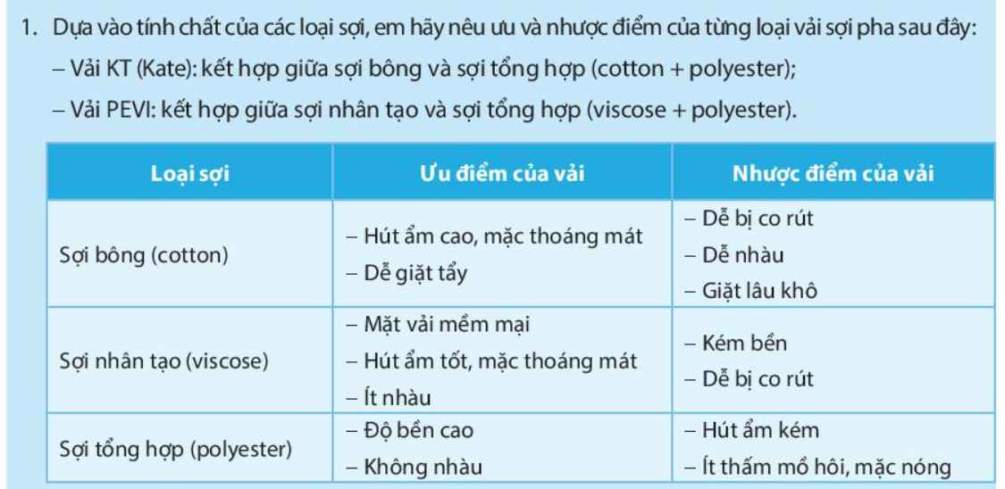
LUYỆN TẬP
Câu 1/ SHS trang 47

Slide 18
LUYỆN TẬP
Câu 1/ SHS trang 47
1. Dựa vào tính chất của các loại sợi,em hãy nêu ưu và nhược điểm của từng loại vải sau:
* Vải KT(kate): Kết hợp giữa sợi bông và sợi tổng hợp (cotton + polyester);
Ưu điểm: Hút ẩm cao, mặc thoáng mát, bền, dễ giặt tẩy,không nhàu khắc phục được nhược điểm dễ nhàu của vải sợi bông và nhược điểm hút ẩm kém, mặc nóng của vải sợi tổng hợp.
Vải PEVI : Kết hợp giữa sợi nhân tạo và sợi tổng hợp(viscose+polyester).
- Ưu điểm: Hút ẩm cao, mặc thoáng mát, bền, dễ giặt tẩy,không nhàu khắc phục được nhược điểm dễ nhàu của vải sợi bông và nhược điểm hút ẩm kém, mặc nóng của vải sợi tổng hợp.

Slide 19
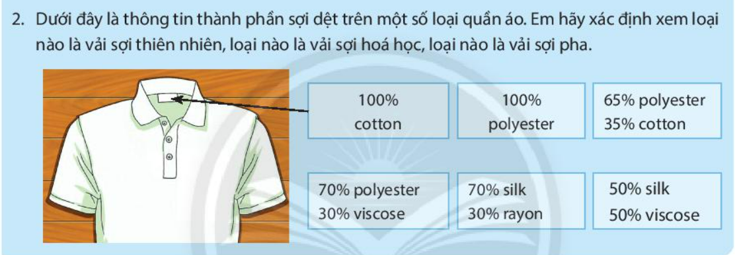
LUYỆN TẬP
Câu 2/ SHS trang 47
Vải sợi
thiên nhiên
Vải sợi
tổng hợp
Vải sợi pha
Vải sợi pha
Vải sợi pha
Vải sợi pha

Slide 20
HƯỚNG DẪN TỰ HỌC
- Thực hiện Luyện tập và Vận dụng trong SHS trang 47.
- Hoàn thành việc ghi bài chủ đề 3( phần I. Các loại vải thường dùng trong may mặc, II. Trang phục)
- Tiếp tục hoàn thành phần Luyện tập và Vận dụng các bài trong chủ đề 1,2 trong SHS.

